Slide 1
Abiturjahrgang 2023
Informationen zur Oberstufe
Präsentation in Corona-Zeiten
Den Link zur Video-Präsentation finden Sie auf der Homepage!
Thema: Laufbahnberatung Jahrgangsstufe 9

Slide 2
Was erwartet Sie in der Präsentation?
Ansprechpartner
Grundstruktur der Oberstufe
Laufbahnplanung
Organisation der Wahlen für die EF
Infos zum Sozialpraktikum in der EF als Link
Fahrten in der Qualifikationsphase

Slide 3
Ansprechpartner
Beratungslehrer (BL) des Jahrgangs:
Frau Kiesenberg
Herr Macke
⇒ Raum 210
Oberstufenleitung:
Herr Macke (Oberstufenkoordinator)
Frau Jäkel (Stellvertreterin)
⇒ Raum 210/209B

Slide 4
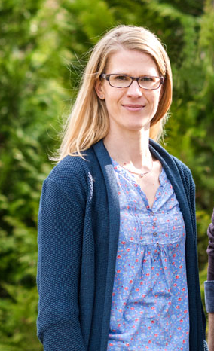
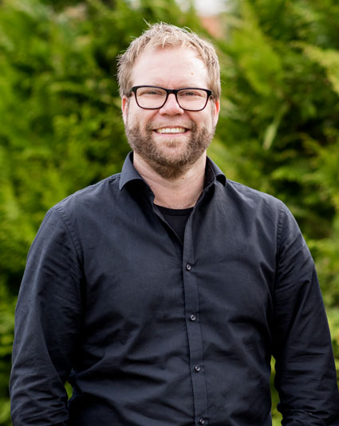
Die BLs

Slide 5
Die BLs

Slide 6
Ansprechpartner
Einige Aufgaben der Beratungslehrer:
Beratung in Laufbahnfragen (Prüfung und Dokumentation)
Vertrauenspersonen bei Problemen
Überwachung des Entschuldigungsverfahrens
Abmeldungen und Beurlaubungen
Begleiten die Schüler*innen bis zum Abitur!
⇒ z.T. Aufgaben der vorherigen Klassenleitung, jetzt aber für 130 Schüler*innen
Nicht alle SuS haben bei den BLs Unterricht!

Slide 7
Ansprechpartner
Einige Aufgaben der Oberstufenleitung:
Beratung in Laufbahnfragen
Vertrauenspersonen bei Problemen
Überwachung der Vorschriften der APO-GOSt und der Schülerlaufbahnen
Organisation der Oberstufe (z.B. Kursplanung, Klausurplanung, Abitur)
⇒ Aufgaben der vorherigen Stufenkoordination

Slide 8
Allgemeines
Was ist uns als Oberstufenteam wichtig?
  Prinzip der offenen Tür
  Atmosphäre
  umfassende Unterstützung
  hohes Maß an individueller Beratung
  Anleitung zur Selbstverantwortung
  Eigene Entscheidungen treffen, zu Entscheidungen stehen
  Kommunikation

Slide 9
Allgemeines
Der Übergang von der Sek. I in die Sek. II:
  interessant, neu, aber auch schwierig!
  Kurssystem: keine Klassen mehr!
  viele neue Mitschüler*innen!
  viele neue Lehrer*innen!
  eigene Entscheidungen treffen, zu Entscheidungen stehen!
  Ziele (Abitur!) neu justieren!

Slide 10
Grundstruktur der Oberstufe –
Aufbau
Abiturprüfung in 4 Fächern
(plus ggf. besondere Lernleistung)
Zulassung
Qualifikationsphase (Q1, Q2, 2 Jahre)
Versetzung
Einführungsphase (EF, 1 Jahr)

Slide 11
Grundstruktur der Oberstufe –
Verweildauer
Verweildauer maximal vier Jahre
⇒ nur eine Wiederholung möglich
bei nicht bestandener Abiturprüfung ist eine Wiederholung im Folgejahr möglich
(neue Zulassung, ggf. zweite „Ehrenrunde“)
Ausnahmen nur durch Bezirksregierung

Slide 12
Grundstruktur der Oberstufe –
Abschlüsse
Allgemeine Hochschulreife (Abitur)
(nach Q2 und Abiturprüfung)
Fachhochschulreife (schulischer Teil)
(frühestens nach Q1)
mittlerer Schulabschluss (Fachoberschulreife)
(nach EF, nur G8)

Slide 13
Grundstruktur der Oberstufe –
Kursarten
In der Einführungsphase:
Grundkurse (3 Ustd.)
Grundkurse neuer Fremdsprachen (4 Ustd.)
Vertiefungskurse (2 Ustd.)
Zusätzlich in der Qualifikationsphase:
Leistungskurse (5 Ustd.)
Projektkurse (2 Ustd., nur Q1)
(können u. U. als besondere Lernleistung zählen)
Zusatzkurse (3 Ustd., nur Q2)

Slide 14
Grundstruktur der Oberstufe –
Fächer
Aufgabenfeld I (sprachlich):
Deutsch [GK/LK/VK/PK]
Englisch [GK/LK/VK/PK]
Französisch (ab Kl. 6, ab Kl. 8) [GK/LK/VK]
Französisch (neueinsetzend) [GK]
Latein (ab Kl. 6, ab Kl. 8) [GK/VK]
Latein (neueinsetzend) [GK]
Spanisch (ab. Kl. 8) [GK/LK]
Spanisch (neueinsetzend) [GK]

Slide 15
Grundstruktur der Oberstufe –
Fächer
Aufgabenfeld I (literarisch-künstlerisch):
Kunst [GK]
Musik [GK/LK]
Vokalpraxis (Chor, nur in Q1) [GK]
(Voraussetzung: AG Chor / Jazz-Rock-Ensemble in der EF)
Instrumentalpraxis (Orchester, nur in Q1) [GK]
(Voraussetzung: AG Orchester / Jazz-Rock / Big Band in der EF)
Literatur (nur in Q1) [GK]

Slide 16
Grundstruktur der Oberstufe –
Fächer
Aufgabenfeld II (gesellschaftswissenschaftlich):
Erdkunde [GK/LK]
Geschichte [GK/LK/PK/ZK]
Pädagogik [GK/LK]
Philosophie [GK]
Sozialwissenschaften [GK/LK/ZK]
Religion (Sondervorschriften) [GK]

Slide 17
Grundstruktur der Oberstufe –
Fächer
Aufgabenfeld III (mathematisch-naturwissenschaftlich-techn.):
Mathematik [GK/LK/VK]
Biologie [GK/LK]
Chemie [GK/LK]
Physik [GK/LK]
Informatik (Sondervorschriften) [GK]
Ohne Zuordnung:
Sport (Sondervorschriften) [GK]

Slide 18
Laufbahnplanung –
Grundvorgaben
Folgekursprinzip:
Fächer können nicht neu angewählt werden
  ⟹ die Wahlen zur EF legen die wählbaren Fächer fest!
Ausnahmen:
  Vertiefungskurse
  Projektkurse (nur Q1)
  Zusatzkurse (nur GE / SW in Q2)
  Literatur, Vokalpraxis, Instrumentalpraxis (nur Q1)
  Umwahlen zwischen Religion und Philosophie

Slide 19
Laufbahnplanung –
Grundvorgaben
Abiturfächer:
zwei Leistungskurse (schriftlich)
ein Grundkurs schriftlich (A3)
ein Grundkurs mündlich (A4)

Slide 20
Laufbahnplanung –
Grundvorgaben
Abiturfächer:
zwei Kernfächer
  Deutsch
  Fremdsprache
  Mathematik
ein gesellschaftswissenschaftliches Fach
wenn nicht Mathematik gewählt wurde:
ein naturwissenschaftlich-technisches Fach
nicht Sport

Slide 21
Laufbahnplanung –
Grundvorgaben
„Kritische Leistungskurse“:
Siehe Laufbahnplanung Qualifikationsphase

Slide 22
Laufbahnplanung –
Grundvorgaben
Latinum:
Unterrichtsdauer
  Latein von Kl. 6 bis Ende EF
  Latein von Kl. 8 bis Ende Q2
  Latein von EF bis Ende Q2 plus Prüfung
Notenvoraussetzung
  im letzten Jahr mindestens „ausreichend“

Slide 23
Laufbahnplanung –
Einführungsphase

Slide 24
Laufbahnplanung –
Einführungsphase
Stundenumfang:
im Durchschnitt mindestens 34 Ustd.
  11 Grundkurse, davon eine neue Fremdsprache
  12 Grundkurse
  (11 Grundkurse im 2. Halbjahr)
  11 Grundkurse, 1 Vertiefungskurs
  (11 Grundkurse im 2. Halbjahr)
  10 Grundkurse, 2 Vertiefungskurse
maximal 12 Kurse passen in den Stundenplan

Slide 25
Laufbahnplanung –
Einführungsphase
Pflichtbelegungen:
Deutsch
Fremdsprache aus der Sek I (E, F, L, S)
Kunst oder Musik
Religion oder Philosophie
zusätzlich eine Gesellschaftswissenschaft
Mathematik
Biologie oder Chemie oder Physik
Sport

Slide 26
Laufbahnplanung –
Einführungsphase
Pflichtbelegungen:
für Realschüler / Gesamtschüler
  neue, zweite Fremdsprache
  Fortführung der zweiten Fremdsprache ab Kl. 8
Schwerpunkt:
  eine zusätzliche Fremdsprache (auch neu)
  oder
  eine zusätzliche Naturwissenschaft (auch IF)
⟹ 9 Pflichtkurse

Slide 27
Laufbahnplanung –
Einführungsphase
Wahlkurse:
ein weiterer Grundkurs
zum Erreichen der Pflichtstundenzahl:
  ein weiterer Grundkurs
  oder
  zwei weitere Grundkurse
  oder
  ein weiterer Grundkurs und ein Vertiefungskurs
  oder
  zwei Vertiefungskurse

Slide 28
Laufbahnplanung –
Einführungsphase
Überprüfung:
im Durchschnitt mindestens 34 Ustd.
  11 Grundkurse, davon eine neue Fremdsprache
  12 Grundkurse
  (11 Grundkurse im 2. Halbjahr)
  11 Grundkurse, 1 Vertiefungskurs
  (11 Grundkurse im 2. Halbjahr)
  10 Grundkurse, 2 Vertiefungskurse
maximal 12 Kurse

Slide 29
Laufbahnplanung –
Einführungsphase
„Kritische Kurse“:
Französisch neueinsetzend
Latein neueinsetzend
Spanisch (ab Kl. 8)
Vertiefungskurs Deutsch und Englisch
Vertiefungskurs Französisch
Vertiefungskurs Latein
Informatik
⇒ Ersatzfächer einplanen

Slide 30
Laufbahnplanung –
Einführungsphase
Klausuren (Pflicht):
Deutsch
alle Fremdsprachen
mindestens eine Gesellschaftswissenschaft
(nicht Religion; darf zum Halbjahr wechseln)
Mathematik
mindestens eine Naturwissenschaft
(nicht Informatik; darf zum Halbjahr wechseln)

Slide 31
Laufbahnplanung –
Einführungsphase
Klausuren (Wahl):
Empfehlung: alle potentiellen Abiturfächer, zumindest potentielle LK-Fächer
(ggf. nur ein Halbjahr)
beliebige, weitere Fächer (nicht Sport)
Besonderheiten:
ggf. Sprachprüfungen statt Klausuren
Zentrale Klausuren in Deutsch und Mathematik

Slide 32
Laufbahnplanung –
Einführungsphase
Versetzung:
Es zählen:
die neun Pflichtkurse
ein weiterer Kurs (bei Real- / Gesamtschülern die zweite Fremdsprache)
Ohne mangelhafte Leistungen ist man versetzt
Weitere Details folgen Anfang der EF

Slide 33
Laufbahnplanung –
Qualifikationsphase

Slide 34
Laufbahnplanung –
Qualifikationsphase
Stundenumfang:
im Durchschnitt mindestens 34 Ustd.
Beispiele:
  2 Leistungskurse, 8 Grundkurse
  2 Leistungskurse, 7 Grundkurse, 2 Zusatzkurse
maximal 2 Leistungskurse und 8 Grundkurse (plus Literatur, Vokal- oder Instrumentalpraxis, Projektkurse, Zusatzkurse) passen in den Stundenplan

Slide 35
Laufbahnplanung –
Qualifikationsphase
Kursanzahlen:
8 Leistungskurse
mindestens 30 Grund-, Zusatz- bzw. Projektkurse
mehr Kurse führen zu mehr zulässigen Defizitkursen

Slide 36
Laufbahnplanung –
Qualifikationsphase
Pflichtbelegungen:
Deutsch in Q1 & Q2
Fremdsprache (auch neu) in Q1 & Q2
Kunst, Musik, Literatur, Vokalpraxis oder Instrumentalpraxis in Q1
Religion oder Philosophie in Q1
eine Gesellschaftswissenschaft in Q1 & Q2
Geschichte in Q1 oder als Zusatzkurs in Q2

Slide 37
Laufbahnplanung –
Qualifikationsphase
Pflichtbelegungen:
Sozialwissenschaften in Q1 oder als Zusatzkurs in Q2
Mathematik in Q1 & Q2
Biologie oder Chemie oder Physik in Q1 & Q2
Sport in Q1 & Q2

Slide 38
Laufbahnplanung –
Qualifikationsphase
Pflichtbelegungen:
für Realschüler / Gesamtschüler
  die neue, zweite Fremdsprache aus der EF in Q1 & Q2
Schwerpunkt in Q1 & Q2:
  eine zusätzliche Fremdsprache (auch neu)
  oder
  eine zusätzliche Naturwissenschaft (auch IF)
Abiturfächer in Q1 & Q2

Slide 39
Laufbahnplanung –
Qualifikationsphase
Auswahl der Leistungskurse:
Auswahl des ersten Leistungskurses
Deutsch
Fremdsprache aus der Sek I (E, F, S)
Mathematik
Naturwissenschaft

Slide 40
Laufbahnplanung –
Qualifikationsphase
Auswahl der Leistungskurse:
Auswahl des zweiten Leistungskurses
alle angebotenen Fächer
Ausnahme: Keine zweite Naturwissenschaft (Bedingungen der Abiturfächer nicht erfüllbar)

Slide 41
Laufbahnplanung –
Qualifikationsphase
„Kritische Leistungskurse“:
Spanisch
Musik
Chemie
Latein
Französisch
Physik
⇒ Alternativen einplanen

Slide 42
Laufbahnplanung –
Qualifikationsphase
Auswahl der (weiteren) Abiturfächer:
zwei Kernfächer
  Deutsch
  Fremdsprache
  Mathematik
ein gesellschaftswissenschaftliches Fach
wenn nicht Mathematik gewählt wurde:
ein naturwissenschaftlich-technisches Fach
nicht Sport

Slide 43
Laufbahnplanung –
Qualifikationsphase
Wahlkurse:
zum Erreichen der Pflichtstundenzahl
zum Erreichen der Pflichtkurszahl
weitere Grundkurse
oder
zwei Projektkurse
oder
maximal drei Vertiefungskurse

Slide 44
Laufbahnplanung –
Qualifikationsphase
Überprüfung:
im Durchschnitt mindestens 34 Ustd.
8 Leistungskurse
mindestens 30 Grund- und Projektkurse
maximal 2 Leistungskurse und 8 Grundkurse
(plus Literatur, Vokal- oder Instrumentalpraxis, Projektkurse, Zusatzkurse) pro Halbjahr

Slide 45
Laufbahnplanung –
Qualifikationsphase
„Kritische Kurse“:
Französisch neueinsetzend
Latein neueinsetzend
Spanisch (ab Kl. 8)
Musik in Q2
Informatik
Vertiefungskurse (besonders kritisch)
Projektkurse
⇒ Ersatzfächer einplanen

Slide 46
Laufbahnplanung –
Qualifikationsphase
Klausuren in Q1 und Q2.1 (Pflicht):
Abiturfächer
Deutsch
mind. eine Fremdsprache
neue Fremdsprachen
Mathematik
Schwerpunktfach

Slide 47
Laufbahnplanung –
Qualifikationsphase
Klausuren in Q1 und Q2.1 (Wahl):
Empfehlung: alternative Abiturfächer
beliebige, weitere Fächer (nicht Sport)
Besonderheiten:
ggf. Sprachprüfungen statt Klausuren
Facharbeit in einem schriftlichen Fach
keine Klausuren in Projektkursen

Slide 48
Laufbahnplanung –
Qualifikationsphase
Klausuren in Q2.2 (Pflicht):
Leistungskurse
schriftliches Abiturfach
Keine „Wahlklausuren“ möglich!

Slide 49
Laufbahnplanung –
Qualifikationsphase
Zulassung und Abiturprüfung:
Es gibt eine Höchstzahl von Defizitkursen
Es gibt eine Mindestpunktzahl
Weitere Details folgen in Q1.1 (bitte an den Jahrgangsstufenpflegschaftssitzungen teilnehmen; Handout folgt ebenfalls in Q1/Q2)

Slide 50
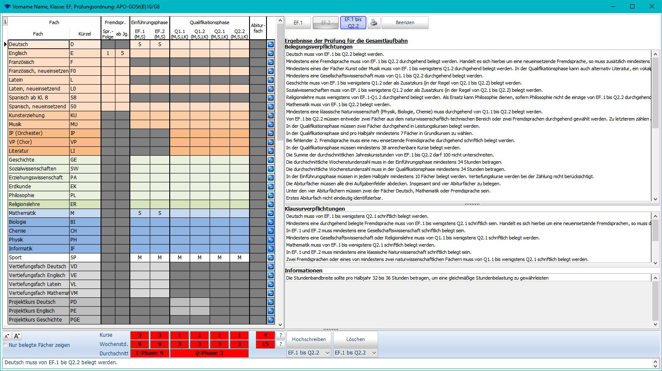
Laufbahnplanung –
LuPO-Planungshilfe

Slide 51
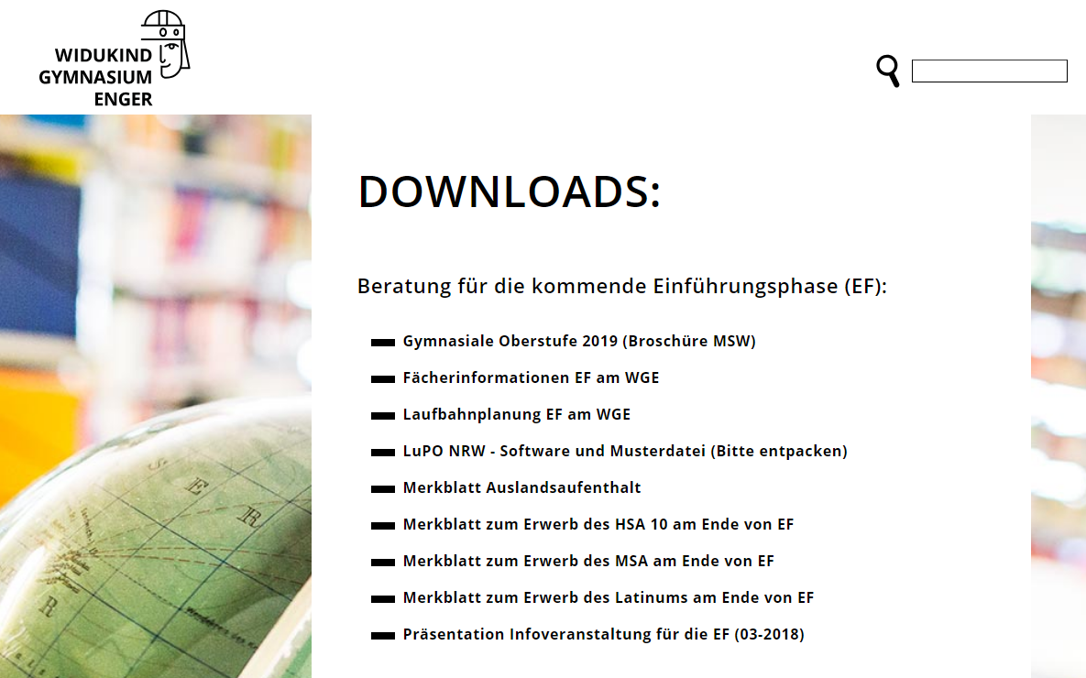
Laufbahnplanung –
Organisation der Wahlen
https://wg-enger.de/unterricht/oberstufe/

Slide 52
Laufbahnplanung –
Organisation der Wahlen
Informationsveranstaltung Eltern: ?
Informationsveranstaltung SuS: ?
Eigene Planungen (ggf. mit LuPO→Homepage)
„Offizieller Planungsbogen“
Einzelberatungen (Wahlen): vorläufige Termine →Fr, 24.04. bis Do, 30.04.2020
Wahlen Externe: vorläufiger Termin→ Di, 28.04.2020, 14:00 - 16:00 Uhr, R. 210
Abgabe der LuPO-Bögen bei der Oberstufenleitung/den BLs bis 06.05.2020 (im BL-Zimmer 210 abgeben!)
Nachberatungen

Slide 53
Sozialpraktikum in der EF
Termin: Do, 07.01.2021 - Di, 26.01.2020
Auswertungstag: Mi, 27.01.2020
Informationsveranstaltung: Jahrgangsstufenversammlung August/September 2020
Ansprechpartner: Herr Wittmann
Weitere Informationen auf der Homepage

Slide 54
Fahrten in der Qualifikationsphase
Berufsorientierungsseminar „Markt der beruflichen Möglichkeiten“ (Haus Neuland, Q1); Uni-Tag
Kosten: ca. 70 €
Studienfahrten in einem Leistungskurs (Q2)
Kosten: ca. 350 €
weitere Kosten entstehen:
ggf. Anschaffung des Grafikrechners „TI nSpire CX“ (Kosten: ca. 95 €)
oder ein eigenes iPad (Kosten: noch nicht berechnet) → das ist aber noch längt nicht beschlossen und in der derzeitigen Situation absolut nachrangig!

Slide 55
Vielen Dank für Ihre Aufmerksamkeit!
Auf gute drei Jahre der Zusammenarbeit!
Falls Sie noch Fragen haben: nutzen Sie
(anonym) die Seite
https://ogy.de/w86s,
um Ihre Fragen zu stellen.
Ich werde in regelmäßigen
Abständen darauf antworten!

